Slide 1
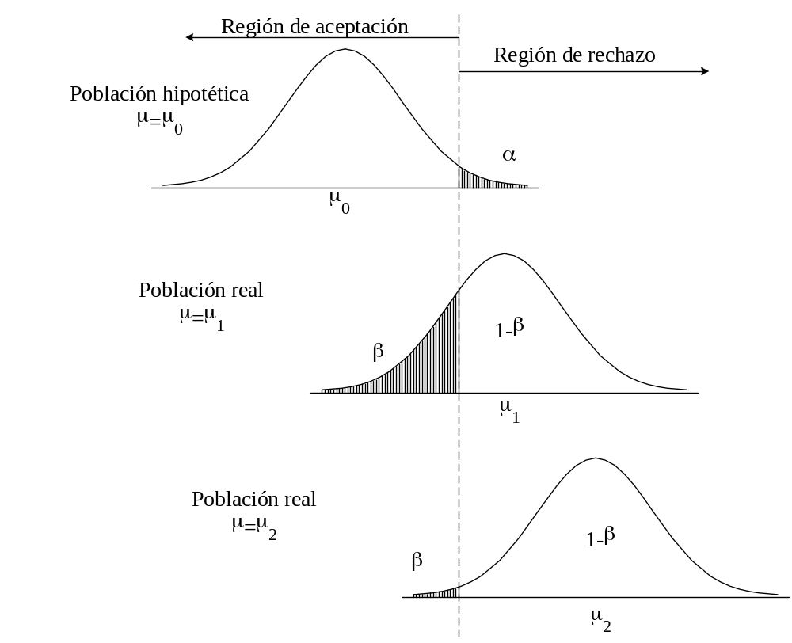
Potencia o poder de prueba.
Pot. prueba= 1 - P[ Error II ] = 1 - β
Hp: µ = µ₀
Ha: µ > µ₀

Slide 2
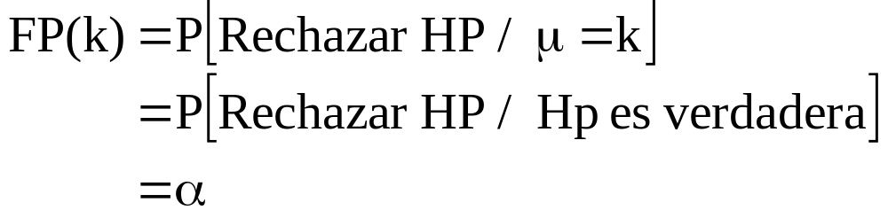
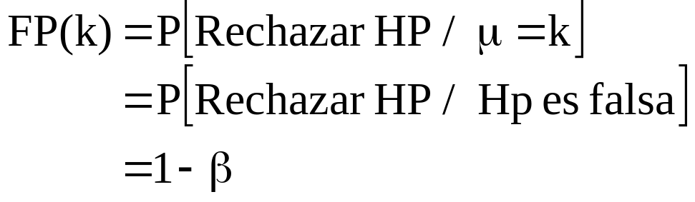
Función de Potencia.
Expresa la probabilidad de rechazar una hipótesis planteada como una función del valor real de un parámetro.
a) Si Hp es verdadera
b) Si Hp es falsa

Slide 3
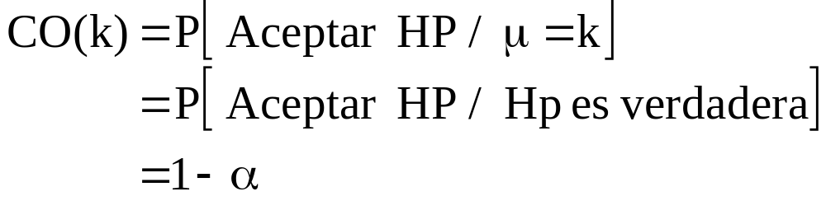
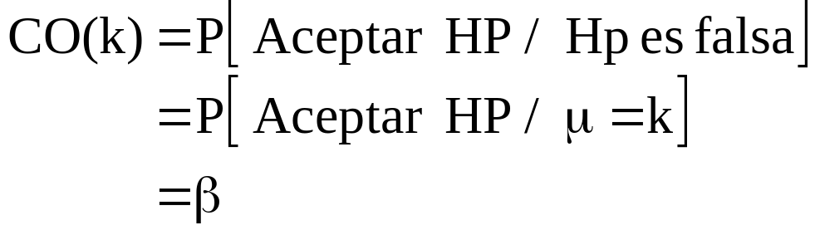
Curva Característica Operativa.
Expresa la probabilidad de aceptar una hipótesis planteada como una función del valor real de un parámetro.
a) Si Hp es verdadera
b) Si Hp es falsa

Slide 4
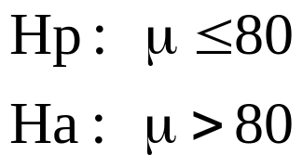
Funciones: FP(μ) y CO(μ). Ejemplo.
En la prueba de la hipótesis Hp: μ ≤80, Ha: μ >80, conociendo que la variancia poblacional es igual a 64, establecer y graficar las funciones de potencia y característica operativa, si se utiliza un tamaño de muestra igual a 25.
Se desea probar:

Slide 5
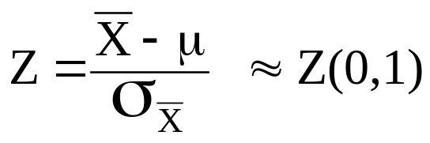
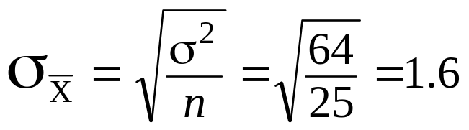
Funciones: FP(μ) y CO(μ). Ejemplo.
Se desea probar:
Como se conoce que σ²=64; luego, el estadístico de prueba es:
donde,

Slide 6
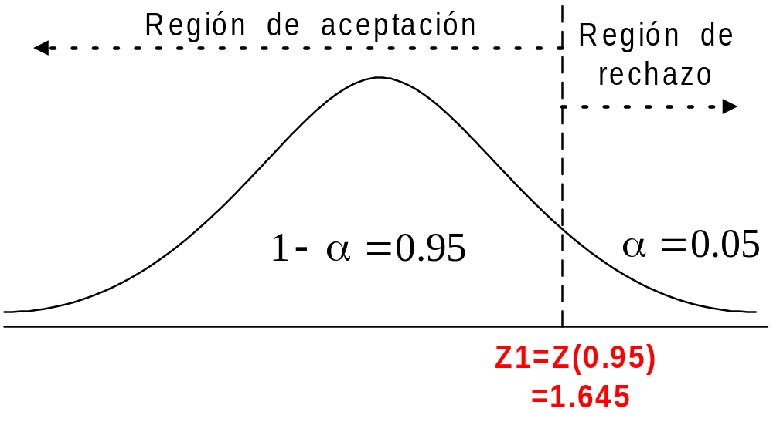
Funciones: FP(μ) y CO(μ). Ejemplo.
Los criterios de decisión para α=0.05 son:
Se acepta Hp si Zcal ≤ 1.645
Se rechaza Hp si Zcal > 1.645
← Función CO(μ)
← Función FP(μ)

Slide 7
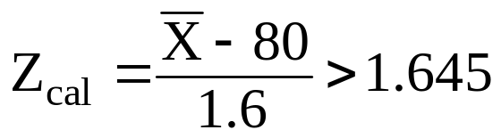
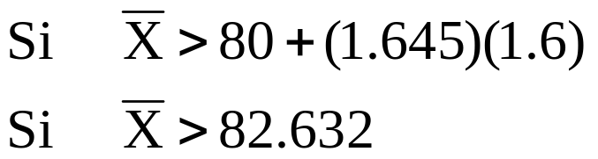

Funciones: FP(μ) y CO(μ). Ejemplo.
Función FP(μ)
Se rechaza Hp si Zcal > 1.645
← Función FP(μ)
Se rechaza Hp si
Luego, la función de potencia es:
FP(μ) = P[ Rechazar HP / μ= μ]
= P[ / μ= μ]

Slide 8
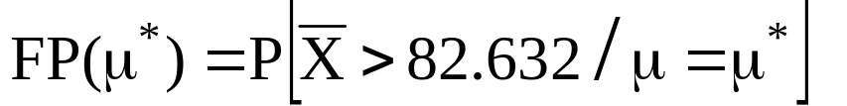
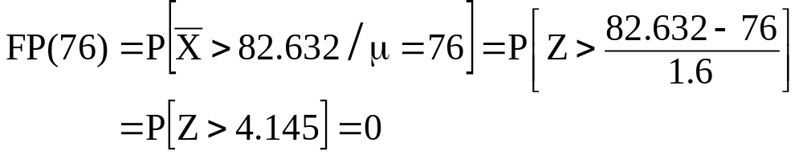

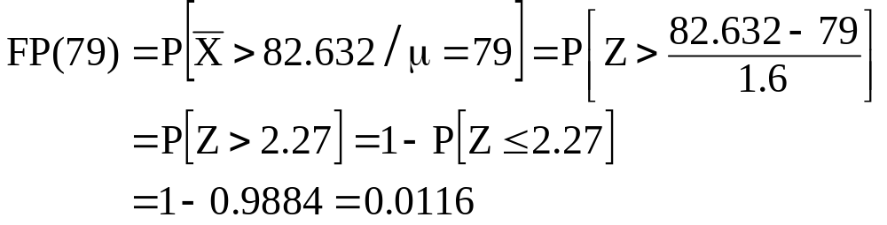
Función FP(μ). Ejemplo.
Si μ= 76, Hp es verdadera y:
Si μ= 79, Hp es verdadera y:

Slide 9
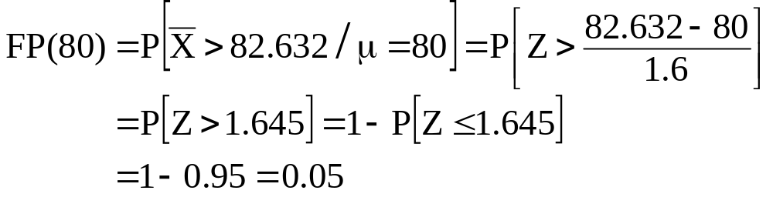
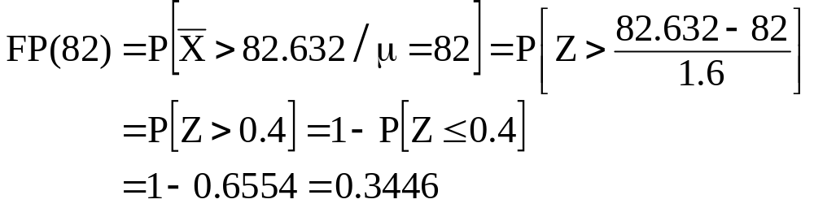

Función FP(μ). Ejemplo.
Si μ= 80, Hp es verdadera y:
Si μ= 82, Hp es falsa y:

Slide 10
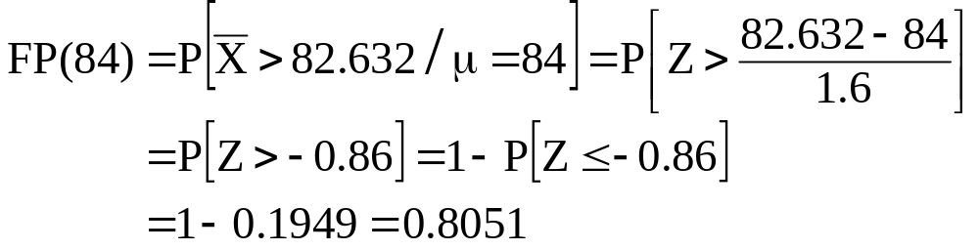
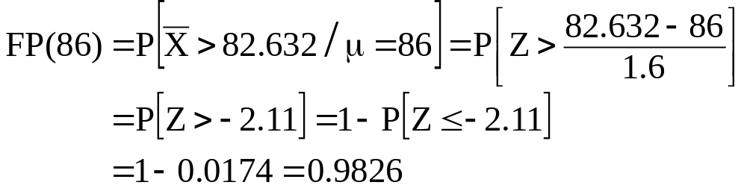
Función FP(μ). Ejemplo.
Si μ= 84, Hp es falsa y
Si μ= 86, Hp es falsa y:

Slide 11
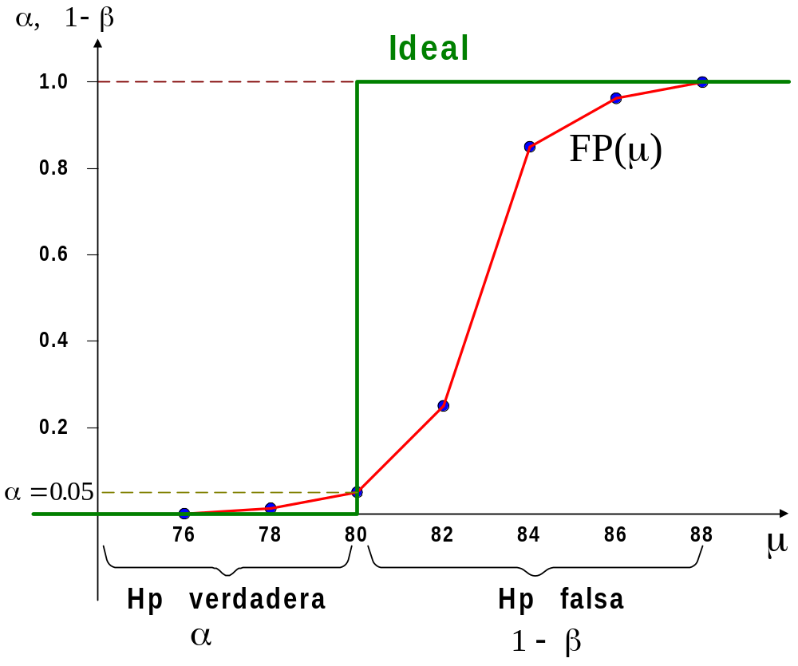
Función FP(μ). Ejemplo.

Slide 12
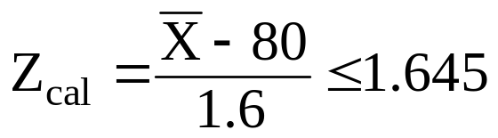
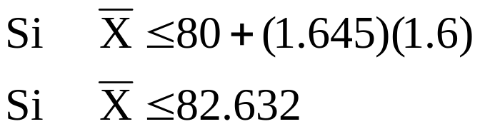

Funciones: FP(μ) y CO(μ). Ejemplo.
Función CO(μ)
Se acepta Hp si Zcal ≤ 1.645
← Función CO(μ)
Se acepta Hp si
Luego, la función característica operativa es:
CO(μ) = P[ Aceptar HP / μ= μ]
= P[ / μ= μ]

Slide 13
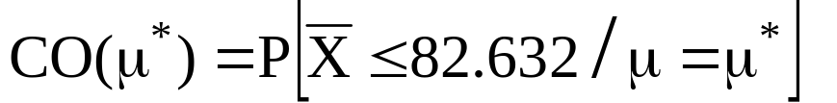
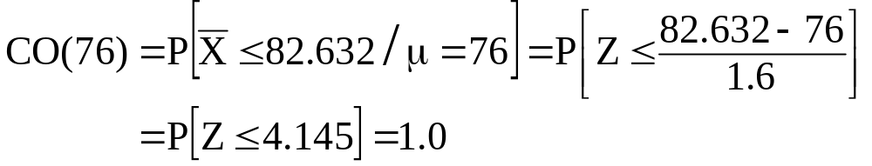

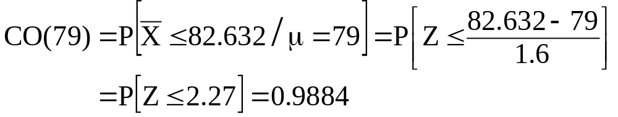
Función CO(μ). Ejemplo.
Si μ= 76, Hp es verdadera y:
Si μ= 79, Hp es verdadera y:

Slide 14
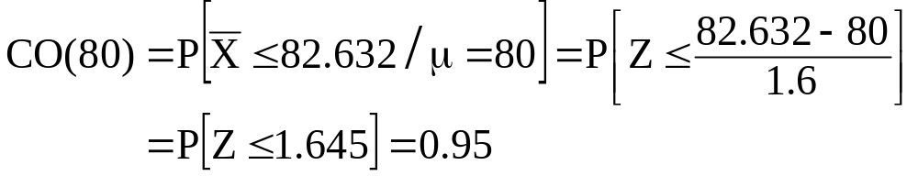
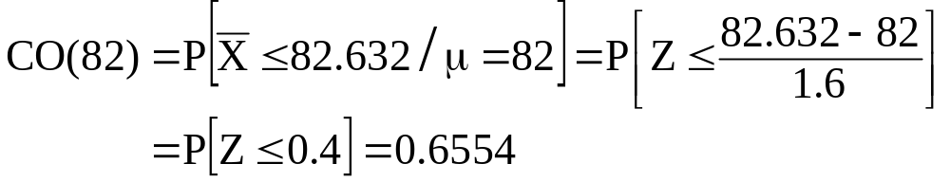

Función CO(μ). Ejemplo.
Si μ= 80, Hp es verdadera y
Si μ= 82, Hp es falsa y

Slide 15
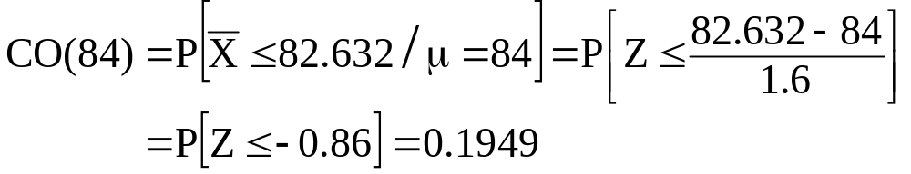
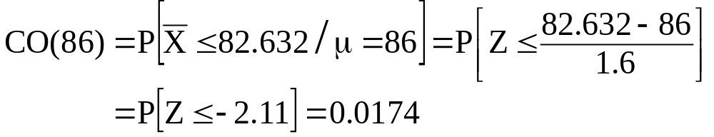
Función CO(μ). Ejemplo.
Si μ= 84, Hp es falsa y
Si μ= 86, Hp es falsa y:

Slide 16
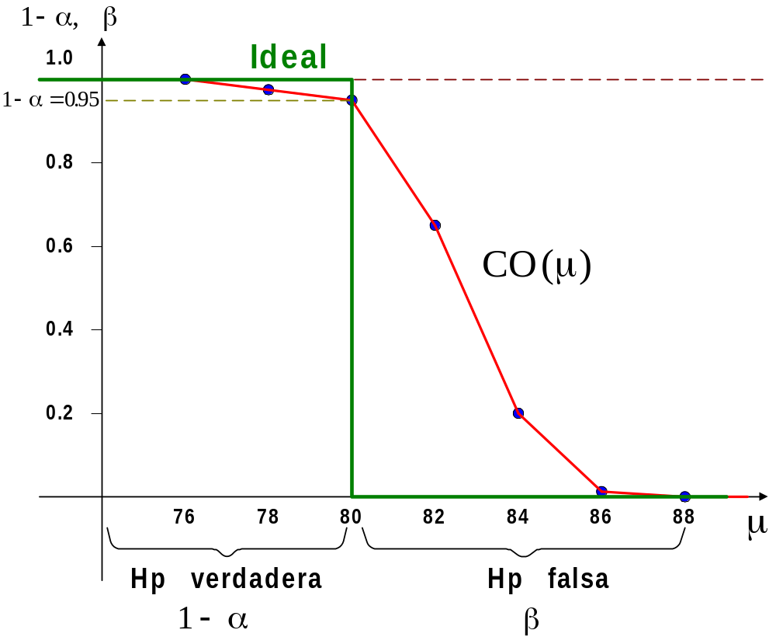
Función CO(μ). Ejemplo.

Slide 17
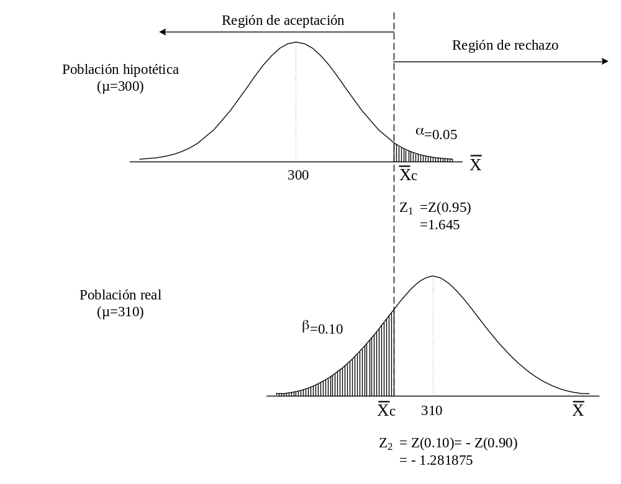
Tamaño de muestra para α y β fijas.
Hp: µ ≤ 300
Ha: µ > 300
Se rechaza Hp si Zcal≤ 1.645
Se acepta Hp si Zcal≤ -1.281875

Slide 18
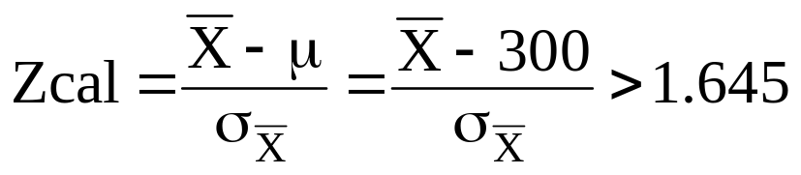
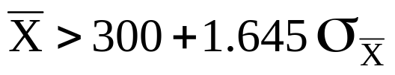
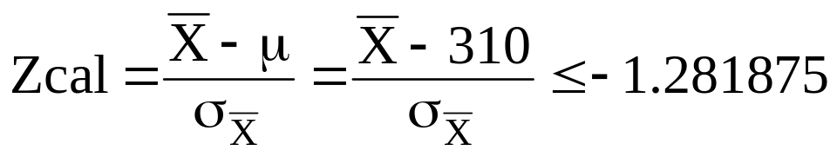
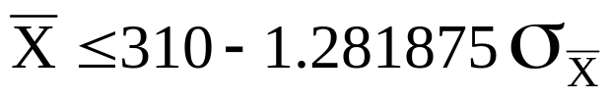
Tamaño de muestra para α y β fijas.
Hp: µ ≤ 300
Ha: µ > 300
Si µ=300, Hp es verdadera y se comete error tipo I si se rechaza HP, es decir si:
Si µ=310, Hp es falsa y se comete error tipo II si se acepta HP, es decir si:

Slide 19
Tamaño de muestra para α y β fijas.
Si µ=300, Hp es verdadera y se comete error tipo I si se rechaza HP, es decir si:
Si µ=310, Hp es falsa y se comete error tipo II si se acepta HP, es decir si:

Slide 20
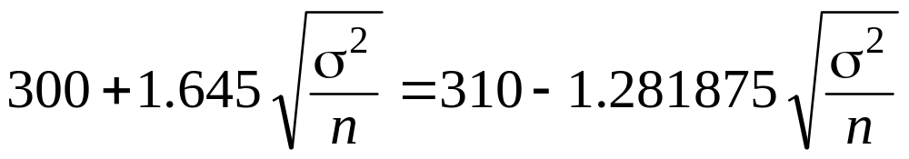
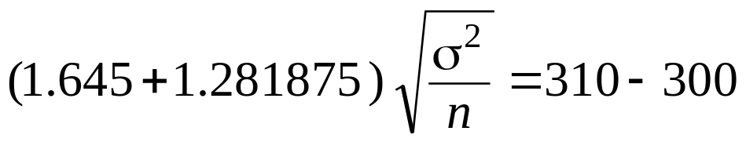
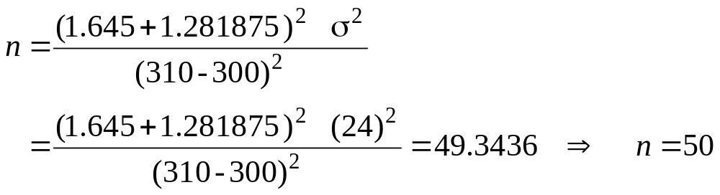
Tamaño de muestra para α y β fijas.

